Slide 1


Erasmus+ na Adlerke
Katarína Sekáčová

Slide 2
Čo je Erasmus+
Cieľom programu Erasmus+ je:
zlepšiť zručnosti a zamestnanosť mladých ľudí
modernizovať vzdelávanie
modernizovať odbornú prípravu
zlepšiť prácu s mládežou
umožniť viac ako 4 miliónom Európanom uchádzať sa o zahraničné štúdium
podporovať medzinárodné partnerstvá medzi školami

Slide 3
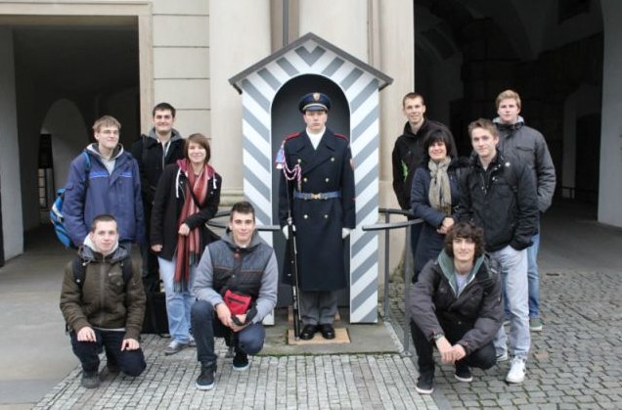
Erasmus+ na Adlerke
2014/2015 KA102 OVP
  Nové technológie v elektrotechnike a informatike za hranicami Slovenska
  2 x10 študentov v Prahe

Slide 4
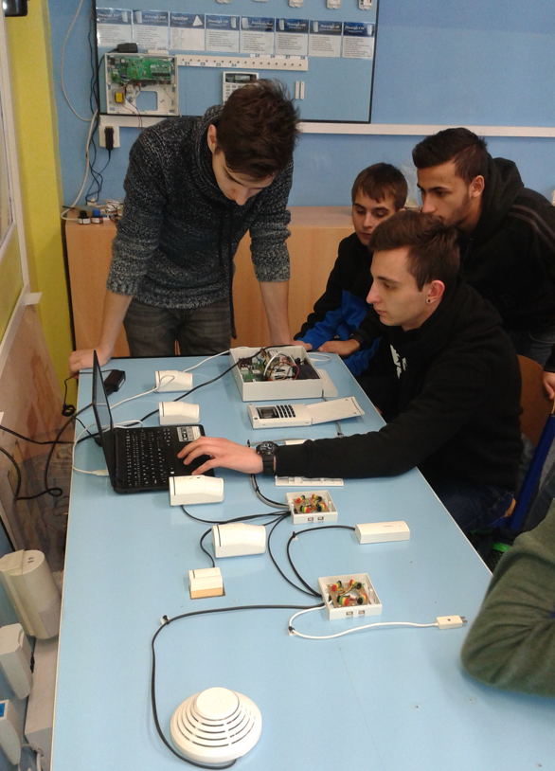
Erasmus+ na Adlerke
2015/2016 KA102 OVP
  Vycestujeme za novými požiadavkami a zručnosťami za hranice Slovenska
  2 x10 študentov v Prahe
  3 učitelia v Prahe na job shadowing
  – pozorovanie pri práci
  4 učitelia vo Viedni na job shadowing

Slide 5
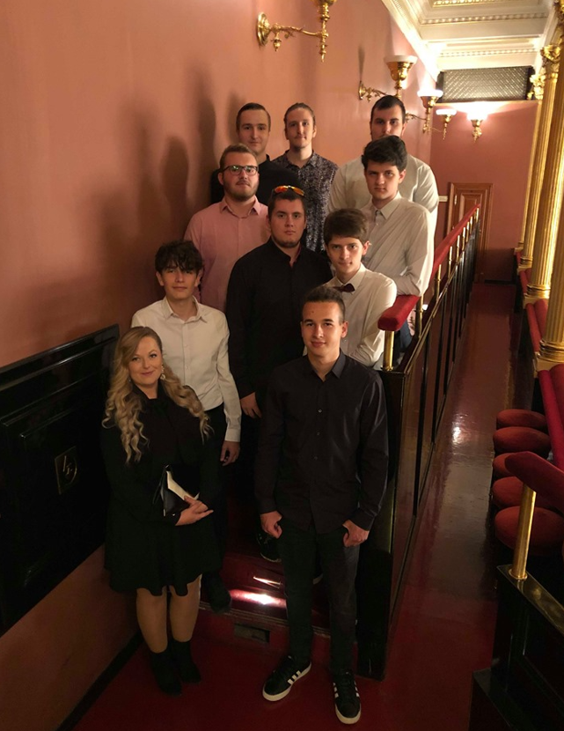
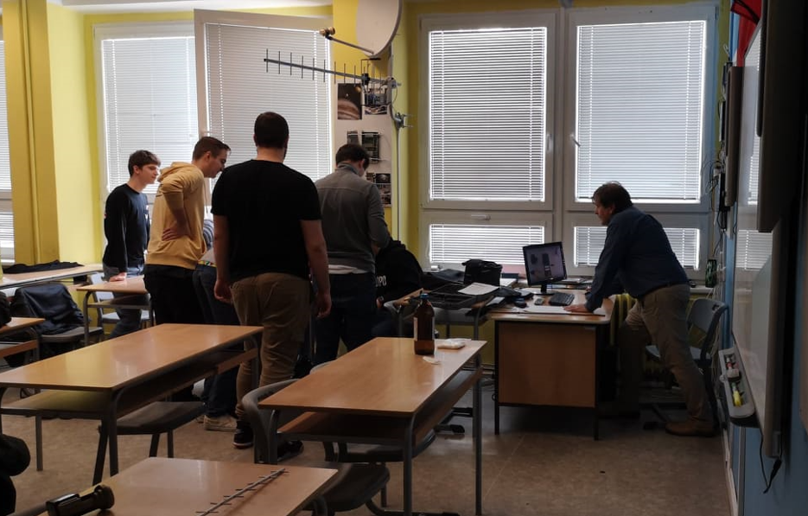
Erasmus+ na Adlerke
2019/2020 KA102 OVP
  Adlerka si rozširuje obzory
  10 študentov v poľskom meste Turek
  10 študentov v Prahe
  2 učiteľky v Prahe na job shadowing
  10 študentov v talianskom meste Ivrea

Slide 6

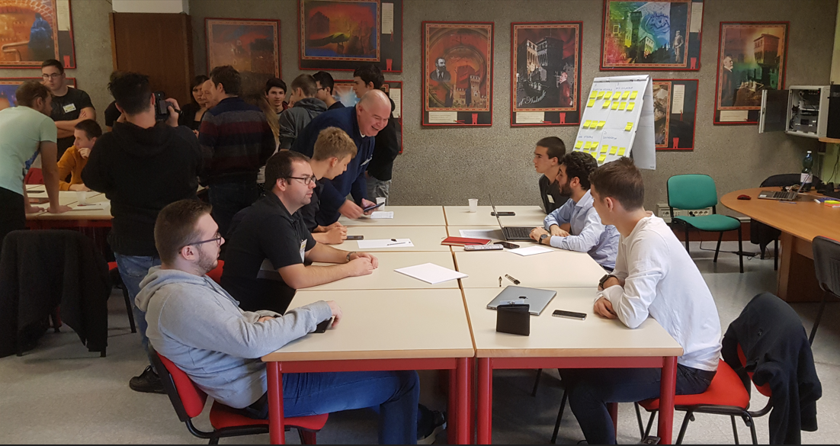
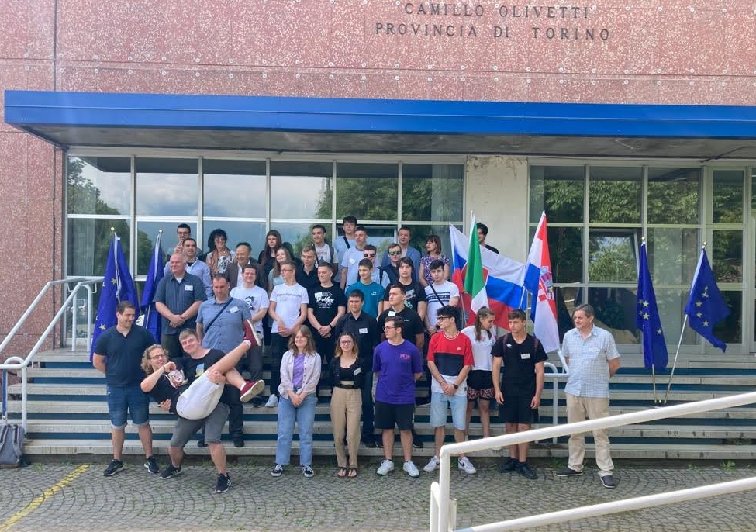
Erasmus+ na Adlerke
2019/2022 KA209 Strategické partnerstvá
  Acquisizione - Validazione – Elaborazione
  „Získavanie - overovanie – spracovanie“
  spolupracovalo 6 učiteľov a 16 žiakov

Slide 7
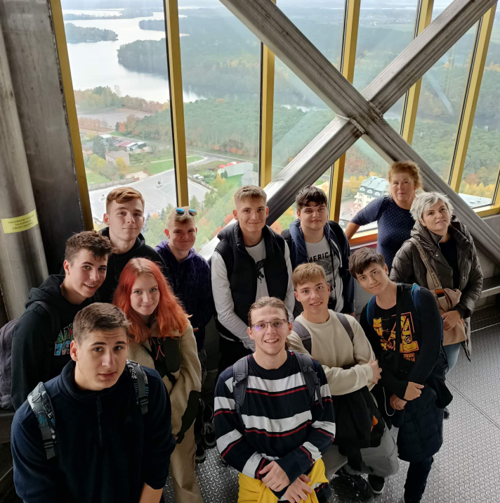
Erasmus+ na Adlerke
2021/2022 KA122 OVP
  Adleráci na ceste za lepšou budúcnosťou
  3 učitelia v Ivrea na job shadowing
  10 študentov v poľskom meste Turek

Slide 8
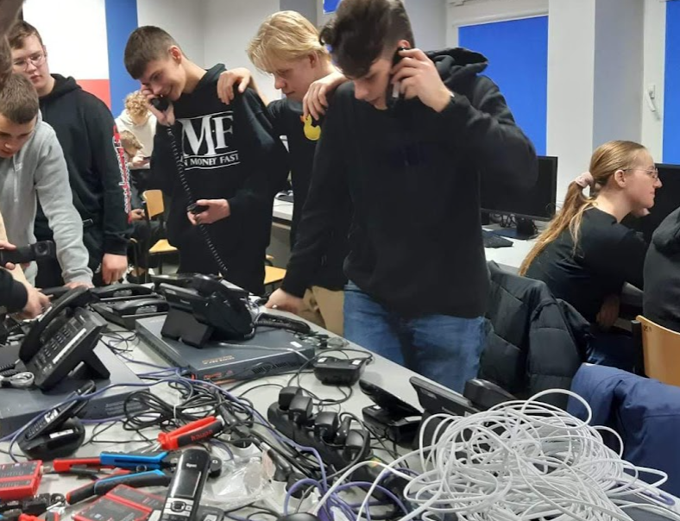
Erasmus+ na Adlerke
2022/2023 KA122 OVP
  Bok po bolu do sveta
  4 učiteľky na jazykovom vzdelávaní ma Malte
  prípravná návšteva
  10 študentov v hlavom meste
  chorvátska Záhreb
  10 študentov v poľskom meste Turek

Slide 9
Erasmus+ na Adlerke
2023/2027 KA101 OVP
  schválená akreditácia
Podmienky účasti na krátkodobej mobilite Erasmus+
  výber žiakov podľa zamerania a typu projektu,
  prospech,
  test z anglického jazyka (okrem pobytu v ČR),
  riaditeľ školy nepovolí účasť na Erasmus+ žiakovi, ktorému v danom a predchádzajúcom školskom roku bola znížená známka zo správania. V prípade, že žiak má IŠP zo zdravotných dôvodov, rozhoduje o povolení zúčastniť sa pobytu riaditeľ školy,
  ostatné podmienky sa stanovujú na základe podmienok daných inštitúciou, ktorá sprostredkováva Erasmus+.

Slide 10
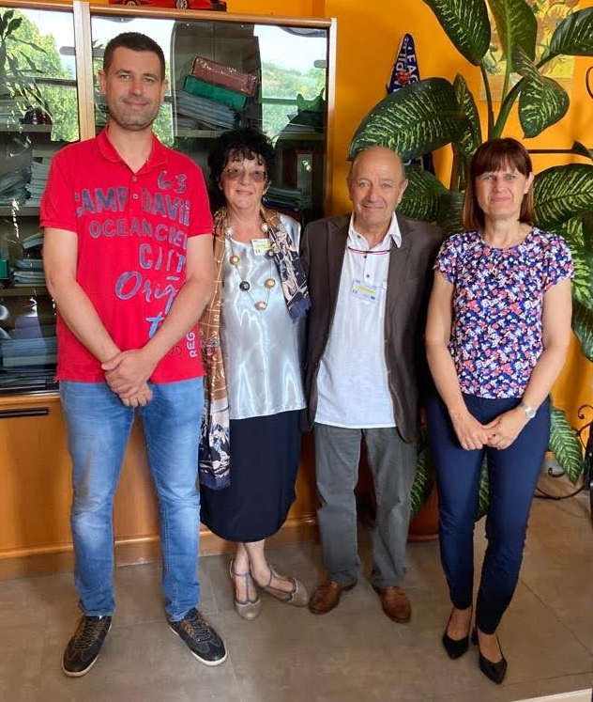
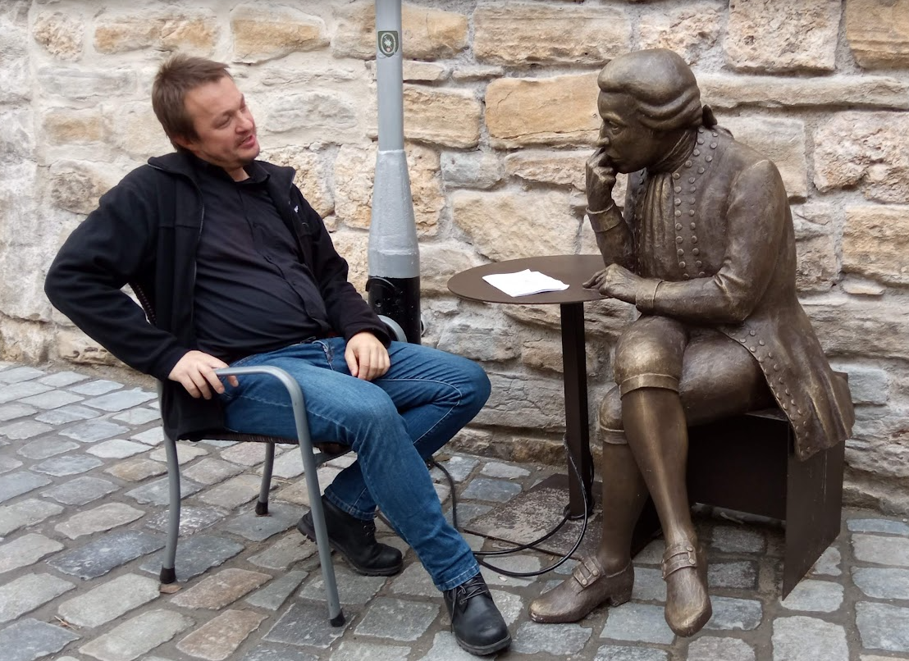
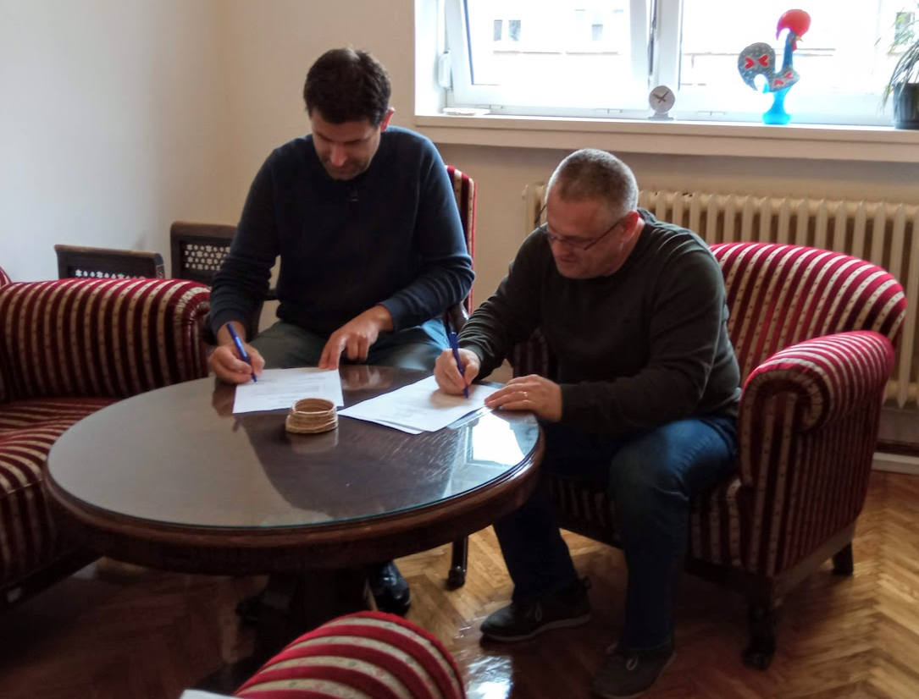
Erasmus+ na Adlerke
5 projektov v OVP + 1 projekt Strategické partnerstvá
Celkovo sa na projektoch Erasmus+ zúčastnilo:
  116 študentov na mobilitách
  18 učiteľov na pozorovaní pri práci
  4 učiteľky na kurzoch
  17 učiteľov ako sprevádzajúce osoby

Slide 11
Ďakujem za pozornosť
Katarína Sekáčová

